Slide 1
Kuis 2
Senin,21 Agustus 2023

Slide 2
Kuncinya Fokus
Point = 5 Waktu = 7 detik
Ada 3 rumah kebakaran.
Satu dari kayu,satu dari batu,satu dari besi.Rumah mana yang ambulance padamkan terlebih dahulu?

Slide 3
using System;
namespace Kuis2
{
internal class Program
{
static void Main(string[] args)
{
int e, f, g;
e += f;
f = 10;
g += e;
g += f;
Console.WriteLine($"{e} {f} {g}");
Console.ReadLine();
}
// error
}
}
TEBAK OUTPUT
Waktu = 2 Menit Point = 10

Slide 4
using System;
namespace Kuis2
{
internal class Program
{
static void Main(string[] args)
{
int a = 5, b = 6, c = 7;
a = b++;
b -= c;
c--;
c += b + a--;
--b;
b += c;
Console.WriteLine($"{a} {b--} {++c + 2}");
Console.ReadLine();
// 5 11 15
}
}
}
TEBAK OUTPUT
Waktu = 3 Menit Point = 10

Slide 5
using System;
namespace Kuis2
{
internal class Program
{
static void Main(string[] args)
{
int x = 7, y = 6, z = 8;
x++;
--x;
--y;
z++;
x += 5;
z %= y;
y += z;
z = x++;
Console.WriteLine($"{--z + 2 * 3} {x} {z++}");
Console.WriteLine($"\n{--x} {z}");
Console.ReadLine();
// 7 13 11
// 12 12
}
}
}
TEBAK OUTPUT
Waktu = 4 Menit Point = 15

Slide 6
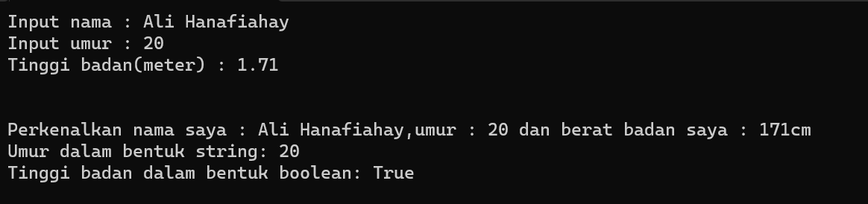
Buatlah sebuah program dengan hasil output dibawah ini!
Waktu = 5 menit Point = 30

Slide 7
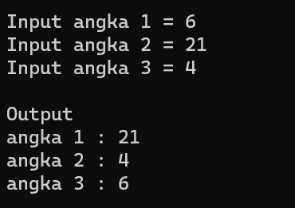
Buatlah sebuah program dengan hasil output dibawah ini!
Waktu = 6 menit Point = 30

